Slide 1



Testing en aplicaciones backend
Desarrollo de Sistemas Web - Back End
Versión 1.0 F. Act 27/09/2024

Slide 2
Testing en aplicaciones backend
El Testing de Software es toda una disciplina en la ingeniería de software permite tener procesos, métodos de trabajo y herramientas para identificar defectos en el software alcanzando un proceso de estabilidad del mismo. El Testing no es una actividad que se piensa al final del desarrollo del software, sino que va paralelo a este.
El testing es esencial para garantizar la calidad y el correcto funcionamiento del software. En esta guía, el enfoque principal es comprender y aplicar principios de testing como el Test Driven Development (TDD) y la automatización de pruebas. Las habilidades desarrolladas incluyen diseñar sistemas backend robustos y realizar pruebas unitarias y de integración usando herramientas como Jest.
Objetivos del Testing
Encontrar defectos o bugs con el fin de ser subsanados.
Aumentar la confianza en el nivel de calidad del software
En base a la calidad, permite llevar a considerar la toma de decisiones
Evitar el aumento de defectos o Bugs en la APP testeada

Slide 3
Principios del Testing
El ISTQB (International Software Testing Qualifications Board) es una organización internacional que establece estándares globales para la certificación de competencias en pruebas de software. Fundada en 2002, su misión es apoyar el desarrollo y reconocimiento de habilidades en pruebas de software mediante programas de capacitación y certificación.
El ISTQB ofrece certificaciones en distintos niveles y especialidades, diseñadas para profesionales de pruebas de software. Estas certificaciones cubren temas como el ciclo de vida de las pruebas, técnicas de diseño de casos de prueba, gestión de pruebas y herramientas de automatización

Slide 4
Los principios fundamentales del testing
Las pruebas demuestran la presencia de defectos, no su ausencia.
El testing exhaustivo no es posible, por lo que debemos enfocarnos en los aspectos críticos del software.
Pruebas tempranas reducen el costo y tiempo de corrección de errores.
Agrupación de defectos indica que un porcentaje pequeño de componentes contiene la mayoría de los defectos.
Paradoja del pesticida: es necesario actualizar continuamente las pruebas para encontrar nuevos errores.
El testing depende del contexto, adaptándose a diferentes aplicaciones y requerimientos.
La falacia de la ausencia de incidentes nos recuerda que la corrección de errores no garantiza que el software sea útil.

Slide 5
Ciclo de vida del software
A lo largo del ciclo de vida del software se realizan distintas pruebas para garantizar que este cumpla con los requerimientos para los que fue diseñado y de la misma forma se encuentren procesos de mejora y optimización a medida que se desarrolla el software.
Es necesario hacer pruebas en todas las fases del desarrollo de software ya que un error encontrado en una etapa tardía puede generar costos muy elevados.
Errores detectados lo antes posible reducen los costos y son mucho más fáciles de corregir.
El ciclo de vida permite que los errores se detecten lo antes posible y por lo tanto, permite a los desarrolladores concentrarse en la calidad del software, en los plazos de implementación y en los costos asociados.

Slide 6
Calidad y Defectos
La calidad es una percepción entre lo deseado, analizado y lo que vamos a entregar. La calidad la define el cliente, si esa persona esta satisfecha con lo entregado hasta ahí llega la calidad.
Verificación: Es ir en cada etapa revisando que se cumpla lo propuesto por el cliente.
Validación: Antes de entregar al cliente, validamos que efectivamente el conjunto de requerimientos está siendo cumplido con lo entregado.
Anomalía: la manifestación de un error en el software.
Error: una acción humana que produce un resultado incorrecto.
Defecto: imperfección o deficiencia, el cual no cumple sus requerimientos o especificaciones y necesita ser reparado o remplazado.
Fallo: el cese de la habilidad de un producto de cumplir una función requerida o su inhabilidad de funcionar dentro de márgenes previamente especificados.
Problema: dificultad o incertidumbre experimentada por una o más personas, como resultado de un encuentro insatisfactorio con el sistema usado.

Slide 7
Test Driven Development
Test Driven Development o desarrollo dirigido por pruebas es una técnica para desarrollar software que consiste en ciclos cortos de código en los que primero se escribe una prueba automatizada que falle, después se hace lo mínimo necesario para que pase y finalmente refactor.
Fue creado por Kent Beck como parte de la metodología de eXtreme Programming (XP) con la promesa de tener varios beneficios como veremos más adelante.
TDD es una técnica para diseñar software que se centra en tres pilares fundamentales:
La implementación de las funciones justas que el cliente necesita y no más
La minimización del número de defectos que llegan al software en fase de producción.
La producción de software modular, altamente reutilizable y preparado para el cambio.

Slide 8
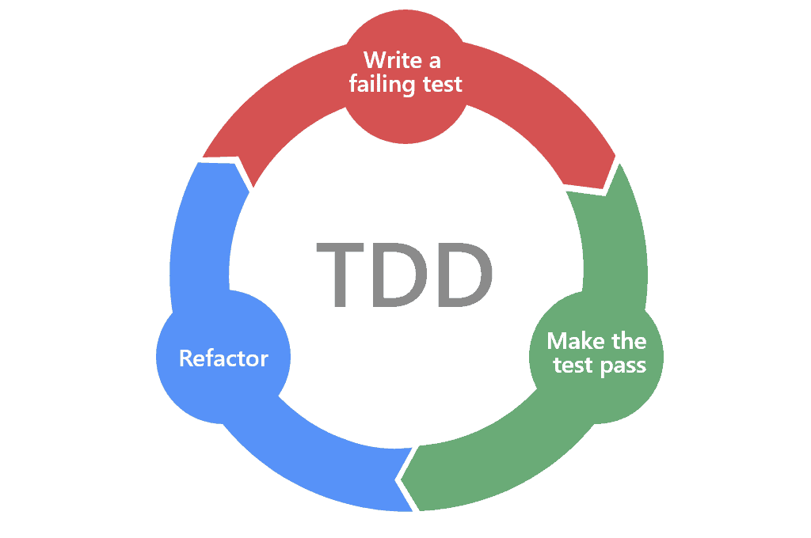
Ciclo Red, Green, Refactor
El ciclo de Red, Green, Refactor es la esencia de TDD y consiste en:
RED. Escribir la especificación del requisito (el ejemplo, el test). Comenzar creando una prueba automatizada que falle de un inicio. Por lo común,una prueba que falla tiene un color rojo en los tests runners.
GREEN. Implementar el código según el test. Hacer lo mínimo necesario para que la prueba pase. Por lo común, una prueba que pasa tiene un color verde en un test runner.
REFACTOR (Refactorizar): Refactorizar no significa reescribir el código; reescribir es más general que refactorizar. Refactorizar es modificar el diseño sin alterar su comportamiento. En este tercer paso del algoritmo TDD, rastreamos el código (también el del test) en busca de líneas duplicadas y las eliminamos refactorizando. Además, revisamos que el código cumpla con ciertos principios de diseño (por ejemplo S.O.L.I.D) y refactorizamos para que así sea.
Cuando hemos dado los tres pasos de la especificación que nos ocupa, tomamos la siguiente y volvemos a repetirlos.

Slide 9
Pasos de TDD
Estos son pasos generales con los que se aplica el TDD:
Escribir el test.
Ejecutar el test (esperando que falle).
Escribir la implementación de ese test.
Ejecutar el test de nuevo (esperando que pase).
Refactorizar (limpiar código si es necesario).
Repetir.

Slide 10
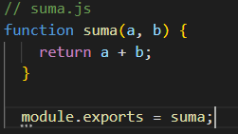
Introducción a JEST
Un framework de pruebas unitarias es una herramienta que nos permite escribir pruebas sobre un bloque de código, ejecutándose bajo un entorno de javascript sin necesidad de interferir en el IDE ni en la propia aplicación.
Escribiendo la función a probar

Slide 11
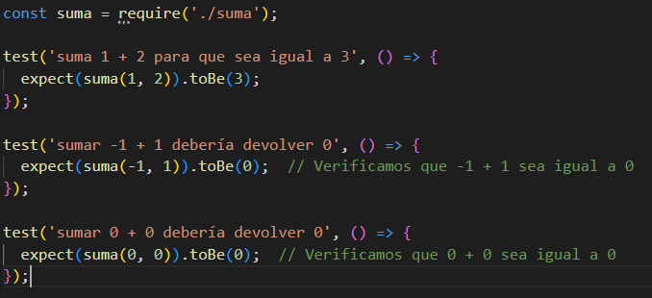
TEST
Ahora, vamos a escribir un test para esta función en un archivo de prueba, por ejemplo, suma.test.js. Este test comprobará que la función suma se comporta correctamente.

Slide 12

Ejecutar los tests
npm install --save-dev jest
package.json
npm test

Slide 13
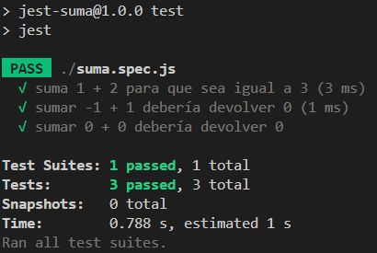
Explicación de la prueba:
test(): Jest utiliza la función test() para definir un caso de prueba. El primer argumento es una descripción del test, y el segundo argumento es una función que contiene el código de la prueba.
expect(): La función expect() se usa para hacer una afirmación sobre el valor de la función que estamos probando.
toBe(): Es un matcher de Jest que verifica si el valor calculado es exactamente igual al valor esperado.
En este ejemplo, estamos probando la función suma con diferentes combinaciones de números y verificando que el resultado sea el esperado.
Si alguna de las pruebas falla, Jest mostrará un mensaje de error indicando qué prueba no pasó y por qué.

